Slide 1


第6课时
雪花(累加器)

Slide 2
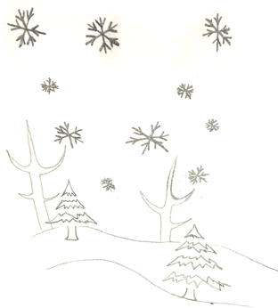
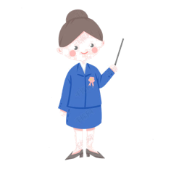
雪花 ——累加器
雪 花
一片二片三四片，
五片六片七八片。
九片十片无数片，
飞入梅花看不见。
试编一程序，算一算《雪花》诗中第一句中数字1、2、3、4的和是多少?

Slide 3
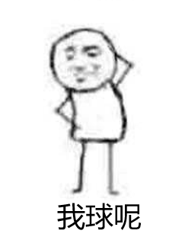
想一下，有一个箱子，一开始是空的，第一次往里面扔一个球，第二次往里面扔两个球，第三次往里面扔三个球，第四次往里面扔四个球。那么，箱子里面一共有多少个球?

Slide 4

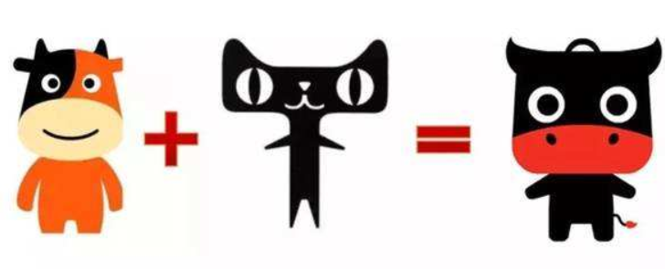
#include<iostream>
using namespace std;
int main()
{
int sum;
sum=0;
sum=sum+1;
sum=sum+2;
sum=sum+3;
sum=sum+4;
cout<<"1+2+3+4="<<sum<<endl;
return 0;
}
累
加
器
sum = sum + ⃝
---------------------------
sum ← 0;
sum ← 0 +1;
sum ← 0+1 +2;
sum ← 0+1+2 +3;
sum ← 0+1+2+3 +4;
就是把原来sum的值，加上i的值，然后再赋给sum。

Slide 5

牛刀“小”试
2、阅读程序写结果。
#include <iostream>
using namespace std;
int main()
{
int a,b,c,s;
s=0;
a=7;
b=8;
c=3;
s=s+a;
s=s+b;
s=s+c
cout<<"s="<<s<<endl;
return 0;
}
a b c s
----------------------
1、选择题
(8+6)×a-10+c÷2
在C++中应表示为（）。
(8+6)×a-10+c÷2
(8+6)*a-10+c÷2
(8+6)*a-10+c/2
(8+6)×a-10+c/2
输出:____________

Slide 6
牛刀“小”试
#include <iostream>
using namespace std;
int main()
{
int sum,n;
___________;
n=43;
sum=sum+n;
n=42;
_____________;
n=45;
sum=sum+n;
cout<<"sum="<<sum<<endl;
return 0;
}
3、完善程序。
  每周三，可可老师要为向日葵班、苹果班、草莓班的同学上智能机器人课，其中向日葵班43人，苹果班42人，草莓班45人。请问每周三可可老师一共为多少名学生上课？

Slide 7


下课啦！

